Slide 1
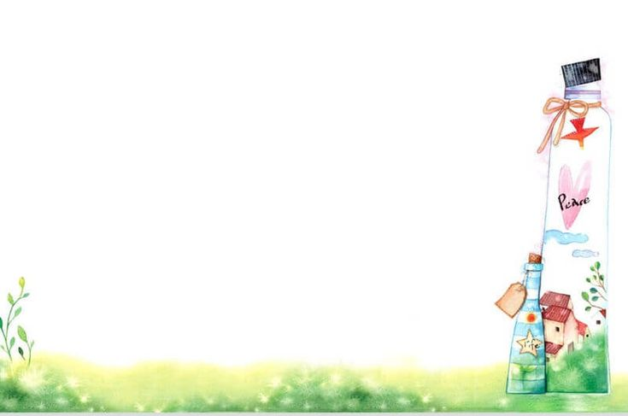
PHÒNG GIÁO DỤC VÀ ĐÀO TẠO QUẬN LONG BIÊN
TRƯỜNG MẦM NON HOA HƯỚNG DƯƠNG
LĨNH VỰC: PHÁT TRIỂN NGÔN NGỮ
Đề tài: Thơ Đàn gà con – Tác giả: Phạm Hổ
Lứa tuổi: 3 – 4 tuổi

Slide 2
Cô và trẻ hát bài hát: Đàn gà con

Slide 3
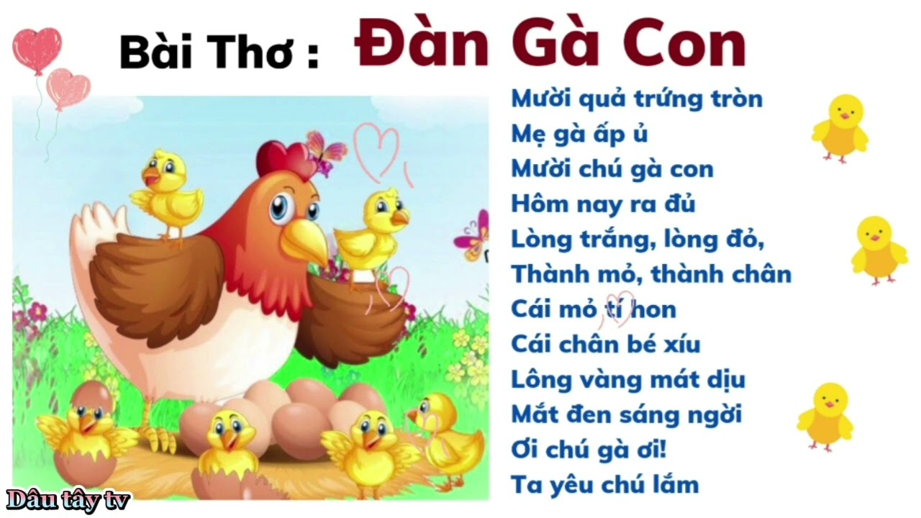
Cô đọc thơ lần 1

Slide 4
Cô đọc thơ lần 2

Slide 5
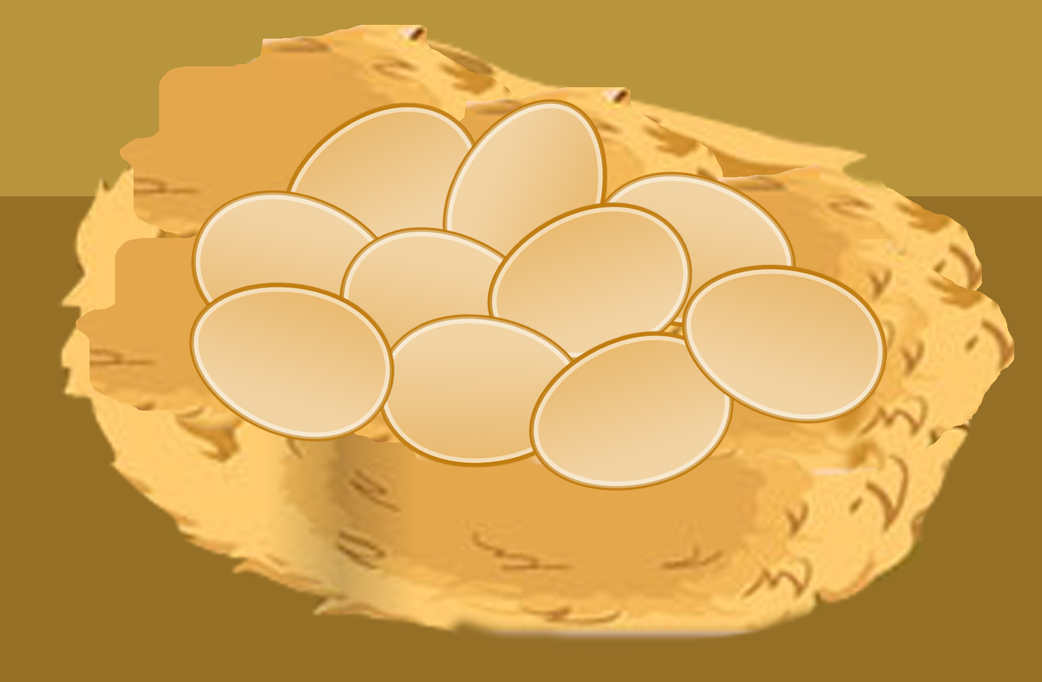
Mười quả trứng tròn

Slide 6
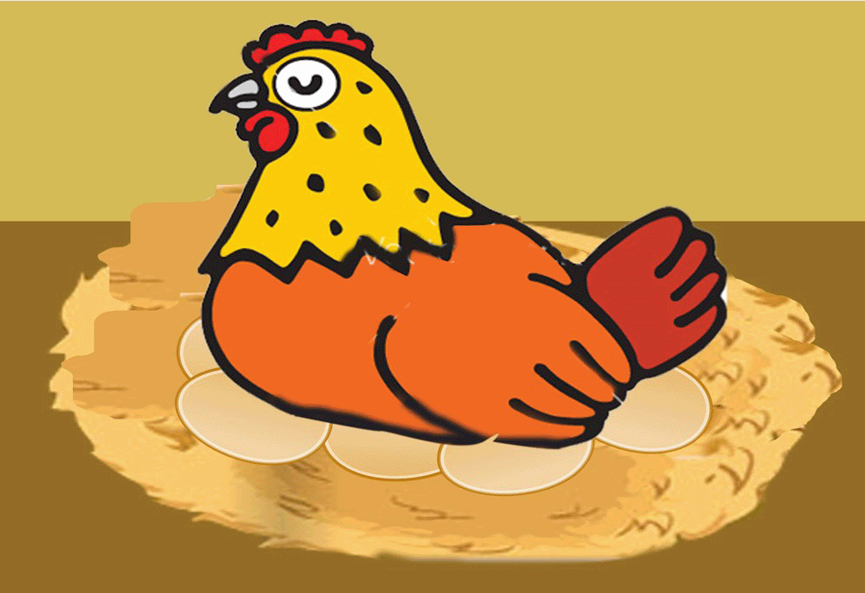
Mẹ gà ấp ủ

Slide 7
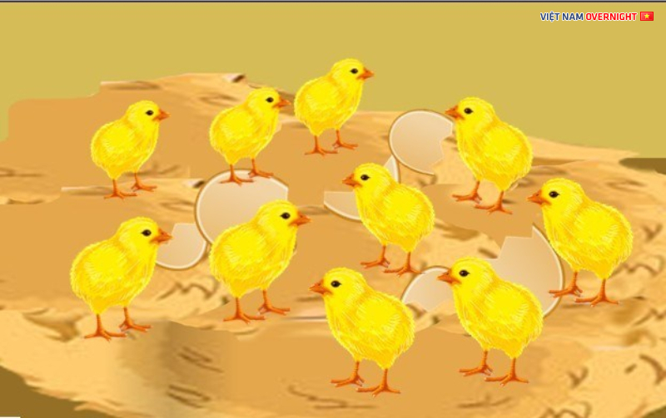
Mười chú gà con
Hôm nay ra đủ

Slide 8
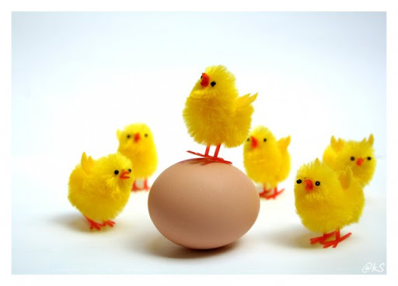
Lòng trắng lòng đỏ
Thành mỏ thành chân
Cái mỏ tí hon
Cái chân bé xíu

Slide 9
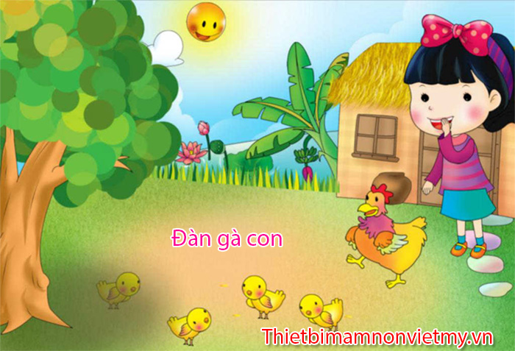
Lông vàng mát dịu
Mắt đen sáng ngời
Ơi chú gà ơi
Ta yêu chú lắm

Slide 10
Đàm thoại

Slide 11
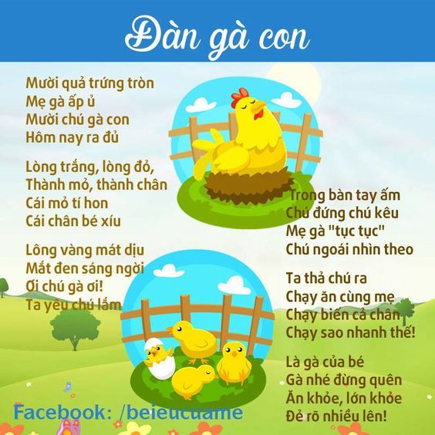
Cô vừa đọc cho các con nghe bài thơ gì?

Slide 12
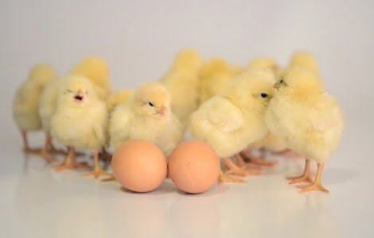
Bài thơ nói về con gì?

Slide 13

Trong bài thơ nhắc đến bao nhiêu quả trứng?

Slide 14
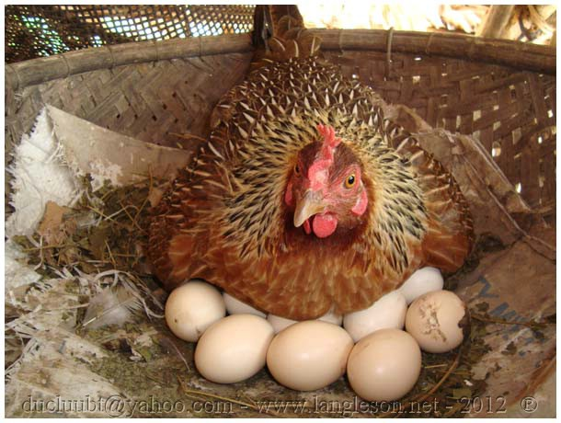
Gà mẹ đang làm gì để có các chú gà con ra đời?

Slide 15
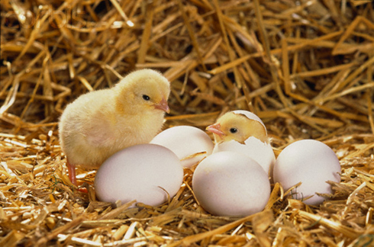
Cái mỏ và cái chân của chú gà con như thế nào?

Slide 16
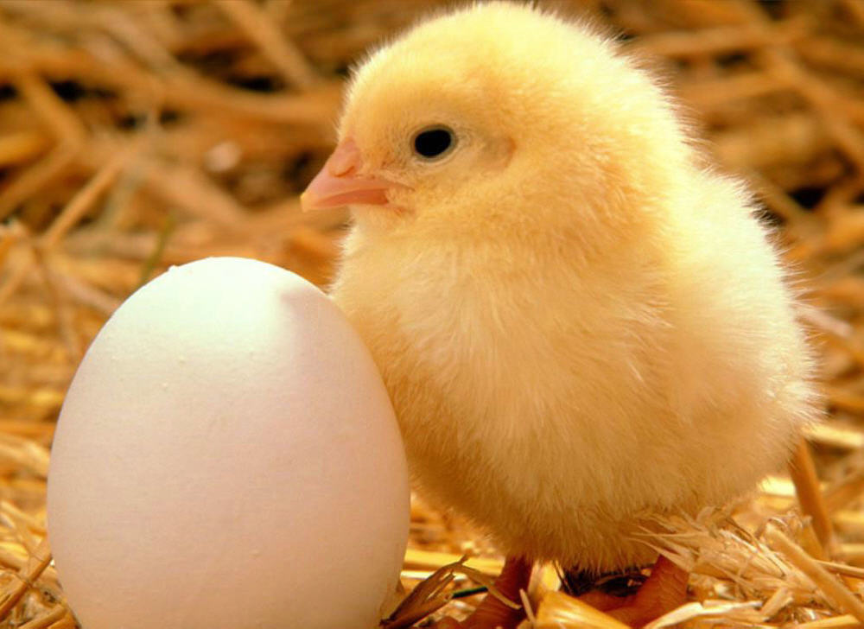
Chú có bộ lông như thế nào, mắt chú ra sao?

Slide 17
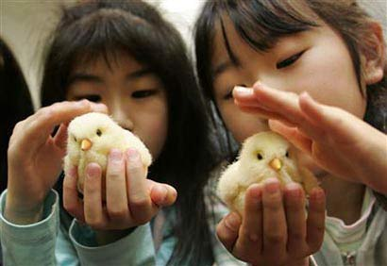
Tình cảm của bé với chú gà như thế nào?

Slide 18
Dạy trẻ đọc thơ

Slide 19
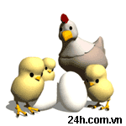
ĐÀN GÀ CON
Mười quả trứng tròn
Mẹ gà ấp ủ
Mười chú gà con
Hôm nay ra đủ
Lòng trắng, lòng đỏ
Thành mỏ, thành chân
Cái mỏ tí hon
Cái chân bé xíu
Lông vàng mát dịu
Mắt đen sáng ngời
Ơi ! Chú gà ơi
Ta yêu chú lắm
Phạm Hổ

Slide 20
GIÁO DỤC
Các con có yêu quý gà con không? Các con yêu quý gà con thì chúng mình phải bảo vệ gà con nhé!
Ngoài gà con ra con có rất nhiều các loài động vật đáng yêu khác chúng mình hãy bảo vệ , chăm sóc chúng nhé!

Slide 21
XIN CHÀO VÀ HẸN GẶP LẠI

